Slide 1
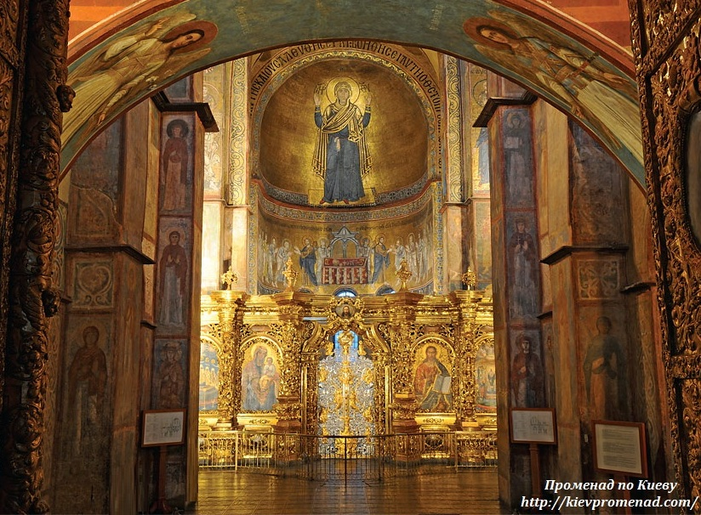
Монументальний живопис Київської Русі

Slide 2
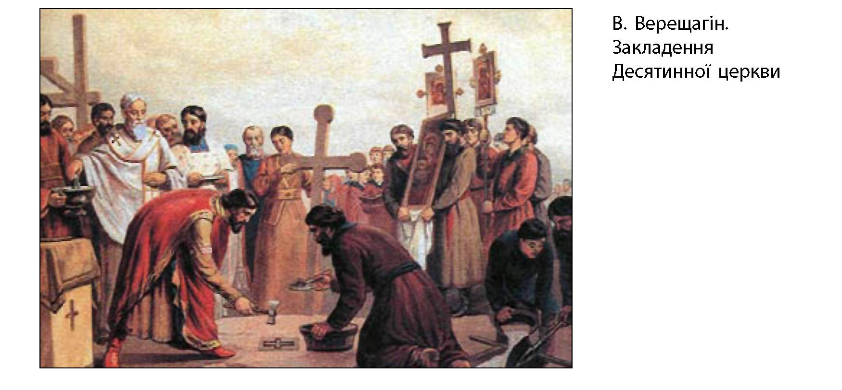
Історія художньої культури України неможлива без такої яскравої сторінки як доба Київської Русі. Вона має велике значення, адже впродовж існування цієї держави було закладено основу української культури.

Slide 3
Наступний етап зодчества Київської Русі відзначений другою половиною Xі — першою половиною Xіі ст., коли архітектура набуває більшої самобутності. Виділяються навіть окремі школи: київська, переяславська, галицька. зодчі перейшли на місцеві будівельні матеріали й розробили нові технологічні прийоми, відмінні від візантійських. Архітектурі цього періоду притаманні й риси романського стилю, що проявляється в зовнішньому оформленні будівель.

Slide 4
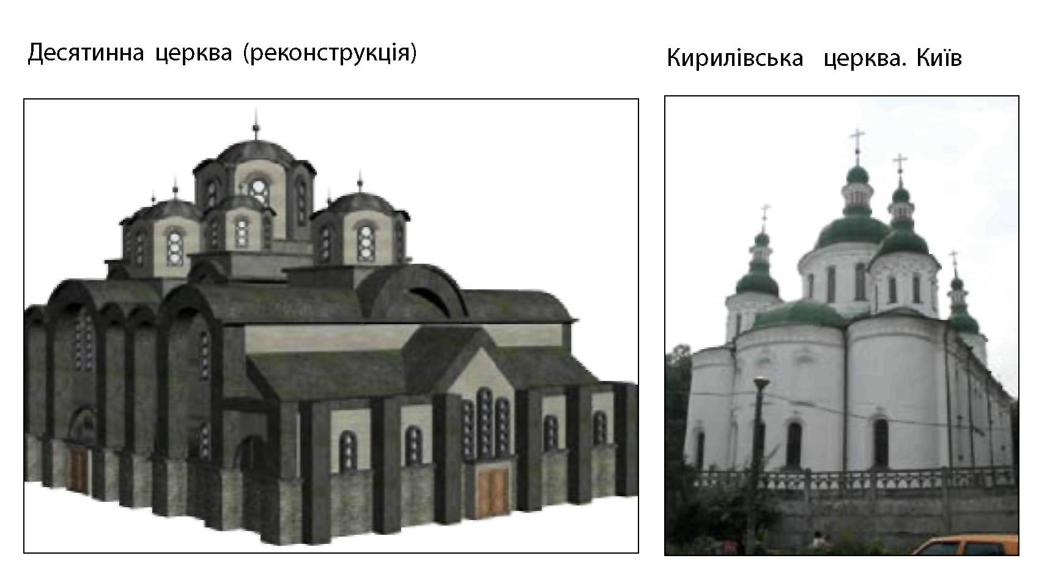
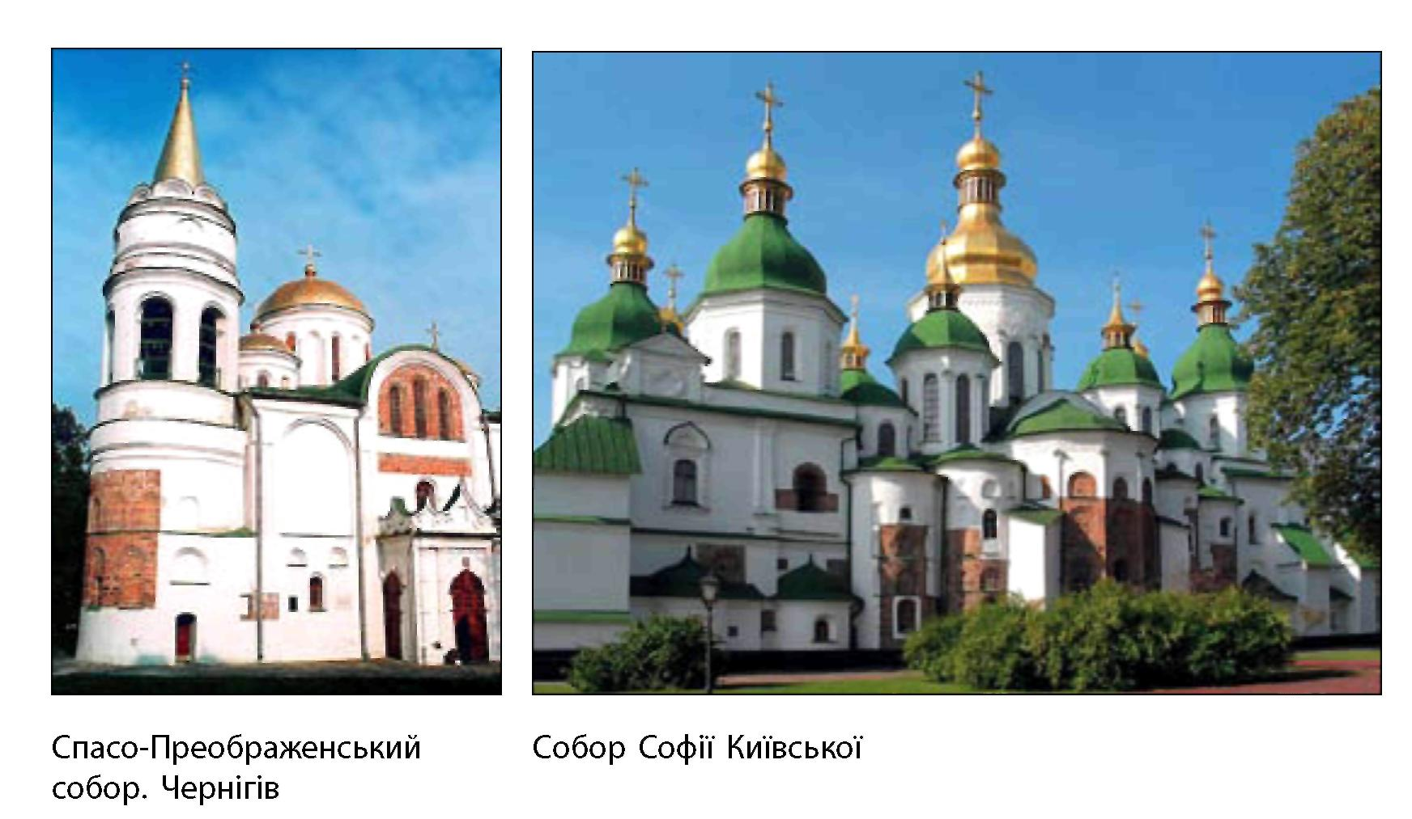
Історія розвитку давньоруського архітектурного мистецтва бере початок з кінця X ст. Уже тоді в Київській Русі існували багаті традиції дерев’яного зодчества, які пізніше позначилися на кам’яній архітектурі, зокрема храмових споруд. і хоча спочатку вплив візантійського мистецтва був дуже відчутний, згодом у давньоруській архітектурі проявився власний стиль.
Тож можна зробити висновок, що майстри Київської Русі не копіювали традиції Візантії, а створювали на їх основі свою оригінальну художню мову.
Зразками архітектури, в якій найбільше простежується візантійський вплив, були Десятинна церква в Києві і Спасо-Преображенський собор у чернігові.

Slide 5
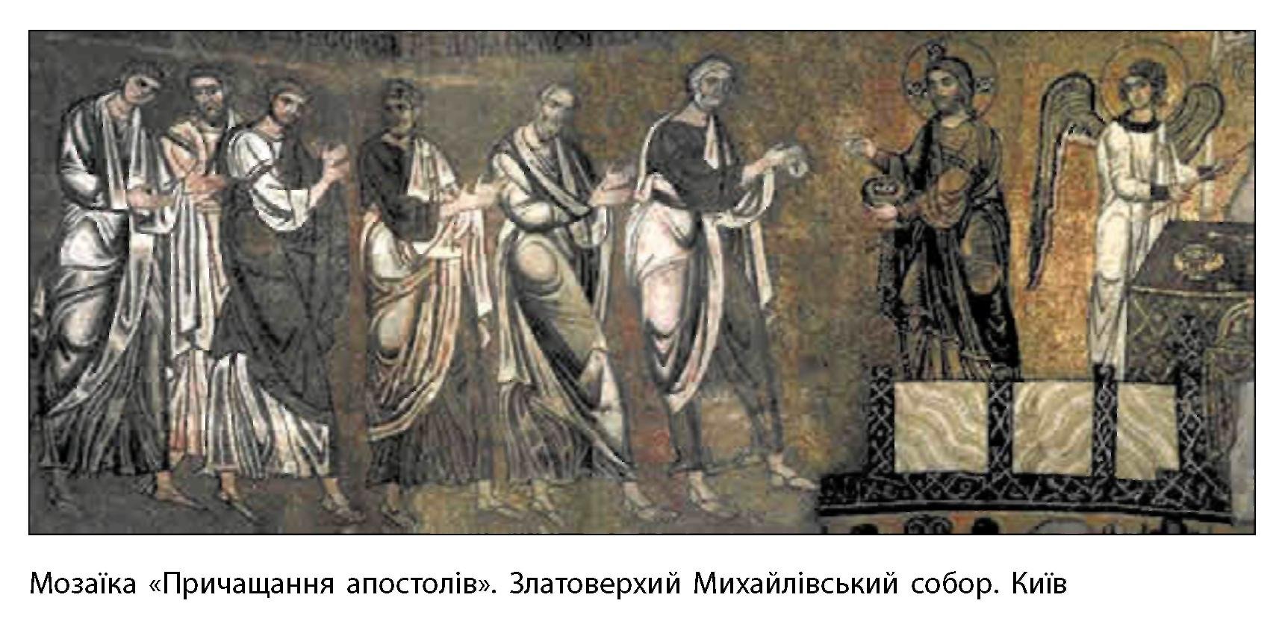
У мистецтві Київської Русі, одне з чільних місць поряд з архітектурою, посідав монументально-декоративний живопис. За його допомогою передавались пануючі ідеї того часу і стверджувались нові морально-естетичні принципи. Художні образи в нероздільній єдності з архітектурними формами мали величезну силу емоційного впливу на людей і були дійовою ідеологічною зброєю в руках панівного класу
Notes:
Виконання творів монументального живопису було неможливим поза соціальним замовленням з наперед поставленими чіткими програмними вимогами. Це майже виключало довільне трактування сюжетів. Основними замовниками в стародавній Русі були київські князі, які мали не тільки повноту влади, а й величезні матеріальні ресурси. Але офіційна лінія в монументальному живописі Київської Русі перебувала завжди під певним впливом народного мистецтва, і чим далі поглиблювався процес освоєння принесених ззовні форм, тим сильніше виступала самобутні місцеві мотиви.

Slide 6
Давньоруський мозаїчний живопис X— Xіі ст. може бути поділений на два види: високохудожні мозаїки підлоги, що фрагментарно збереглися до нашого часу в деяких храмах епохи Київської Русі,
і мозаїчний настінний живопис, яким оздоблювали найважливішу в символічному сенсі й найбільш освітлену частину давньоруських храмів — центральний купол, підкупольний простір і вівтар.

Slide 7
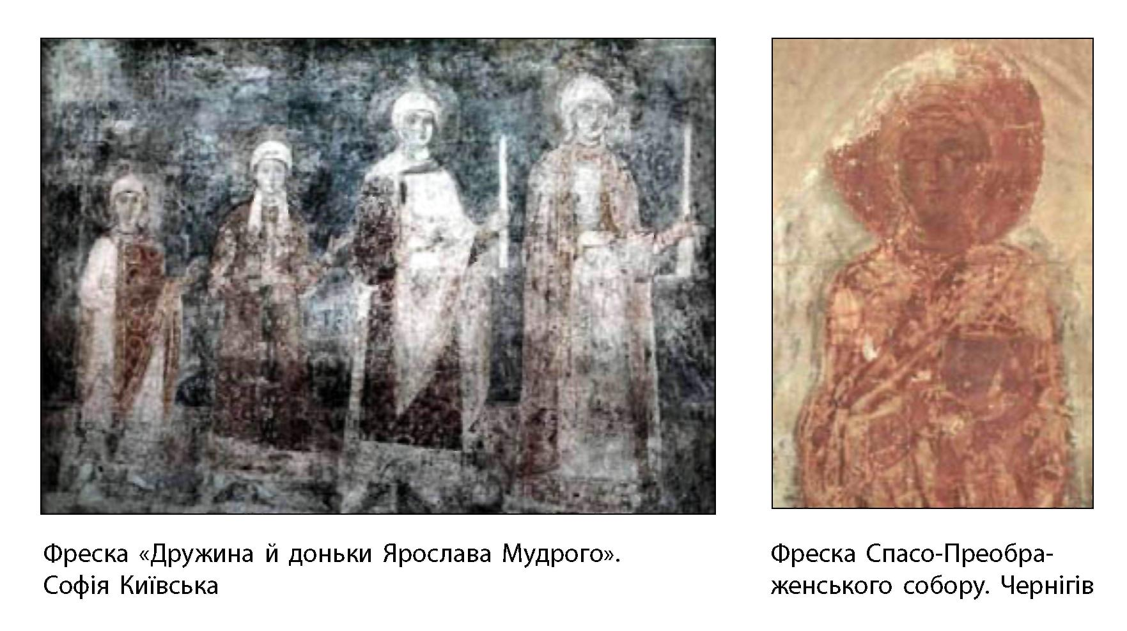
Оскільки мозаїка належить до складних і дорогоцінних технік монументального живопису, великої популярності в Київської Русі набула фреска. завдяки чудовим властивостям цієї техніки, а також майстерності живописців, які досконально зналися на ній, деякі фрескові ансамблі, створені за часів Київської Русі, збереглися до наших часів. Протягом століть фрескові розписи давньоруських церков не потьмянішали, не втратили насиченості кольорів і виявились стійкими до вологи. Це свідчить про надзвичайно високий професійний рівень стародавніх майстрів. Вони винаходили рецепти створення фарб і зберігали їх у таємниці, передаючи лише від майстра учневі.

Slide 8
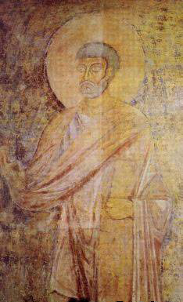
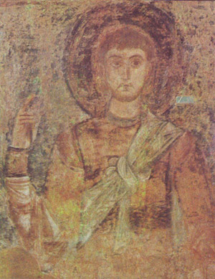
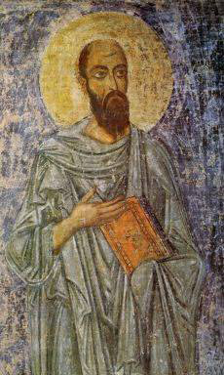
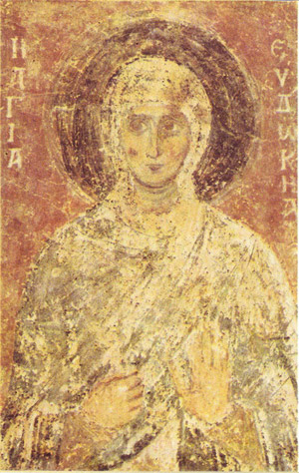
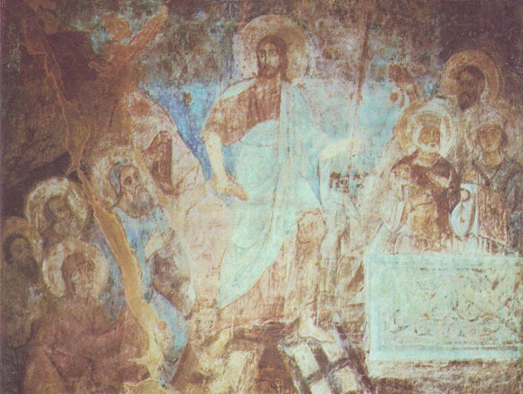
Найвизначнішою пам’яткою монументально-декоративного мистецтва Київської Русі є всесвітньо відомі мозаїки і фрески Софійського собору в Києві. Інтер’єр Софії Київської має цілий ряд особливостей, без врахування яких неможливо зрозуміти систему розподілу мозаїк і фресок. Головна його особливість – складність вирішення простору і нерівномірність освітлення. Світло, що проникає через великі вікна головного куполу, виділяє висів простір центрального хреста.
Фреска "Апостол Петро"
Фреска "Воїн"
Фреска "Апостол Павло"
Фреска "Свята Євдокія"
фреска "Зішестя Христа в пекло"

